Slide 1
سعید محققی / دانشگاه شاهد / 99 - 1398
آموزش یادگیری عمیق Deep Learning
« راه اندازی بستر کدنویسی »

Slide 2
برنامه‌نویسی یادگیری عمیق
1- راهنمای انتخاب سخت‌افزار
2- نرم‌افزارهای برنامه نویسی در حوزه یادگیری عمیق
3- نحوه راه‌اندازی یک بستر نرم‌افزاری
4- کدهای نمونه

Slide 3
سخت افزار
موارد مهم
پردازنده گرافیکی (GPU)
پردازنده مرکزی (CPU)
حافظه RAM
مادربرد (Motherboard)
منبع تغذیه (Power)

Slide 4

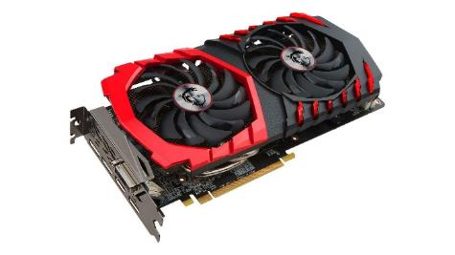
پردازنده گرافیکی (GPU)
شرکت NVidia
انتخاب کارت گرافیکی بر اساس امتیاز Computational Capability
https://developer.nvidia.com/cuda-gpus/
حداقل امتیاز مورد قبول: 3.5
امتیاز مناسب: 5 و بالاتر

Slide 5

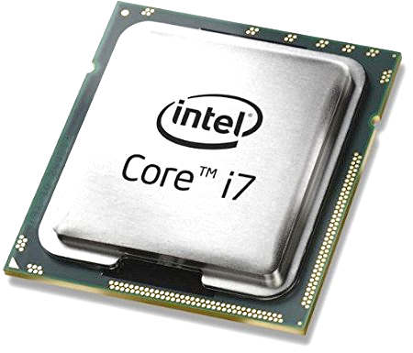
پردازنده مرکزی (CPU)
شرکت Intel
اهمیت کم‌تر به دلیل استفاده از GPU
رده‌بندی CPUها
https://www.cpubenchmark.net/

Slide 6
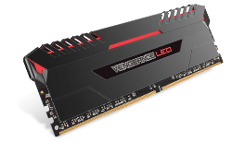
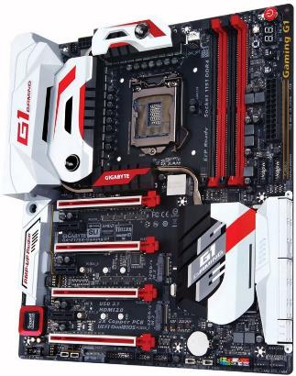
حافظه RAM و مادربرد
RAM
از نوع DDR4
حداقل 16 GB
Motherboard
پشتیبانی از سوکت CPU
پشتیبانی از تعداد مورد نظر RAM و کارت گرافیکی

Slide 7
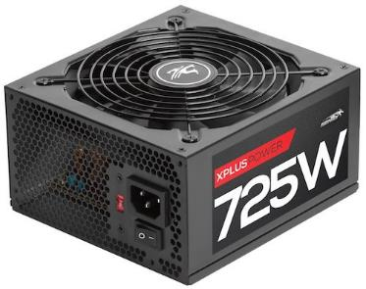
منبع تغذیه
نرم‌افزار آنلاین محاسبه توان مصرفی قطعات کامپیوتر
https://green.ir/calculator

Slide 8
نرم‌افزار
زبان‌های برنامه‌نویسی
Python
Matlab (>2018)
C++
Java

Slide 9
نرم‌افزار
بسترهای کدنویسی
Tensorflow
Theano
Caffe / Caffe 2
Torch / PyTorch
CNTK .5
DeepLearning4j .6
MatConvNet .7

Slide 10
مقایسه بسترهای نرم‌افزاری
Software | Interface | Owner
TensorFlow | Python, C++, Java | Google Research
Theano | Python, C++ | Montreal Institute for Learning Algorithms (MILA)
Caffe / Caffe 2 | Python, C++, Matlab | Berkeley Vision and Learning Center (BVLC)
Torch / PyTorch | Lua / Python | Ronan Collobert & others
CNTK | Python, C++ | Microsoft Research
Deeplearning4j | Java, Scala, C | Skymind
Matlab | Matlab | MathWorks

Slide 11
کتاب‌خانه‌های سطح بالا
Library | Platform
PyLearn2 | Theano
Blocks | Theano
Lasagna | Theano
Keras | Theano / TensorFlow / CNTK
TFLearn | TensorFlow
TF-Slim | TensorFlow
TensorLayer | TensorFlow

Slide 12
راه‌اندازی یک بستر کدنویسی
مشخصات کلی
Windows / Linux | سیستم عامل
Python | زبان برنامه‌نویسی
TensorFlow | بستر نرم‌افزاری
Keras | کتاب‌خانه سطح بالا

Slide 13
پیش‌نیازها
CUDA Toolkit (8.0)
Download: https://developer.nvidia.com/cuda-toolkit/
cuDNN (5 or 5.1)
Download: https://developer.nvidia.com/cudnn/
Copy to “C:\Program Files\NVIDIA GPU Computing Toolkit\CUDA\v8.0”

Slide 14
راه‌اندازی Python
نصب Anaconda برای پایتون 3
اجرای دستور زیر در پنجره command prompt ویندوز:
conda update conda
(نیاز به اتصال به اینترنت)

Slide 15
راه‌اندازی Tensorflow
نصب برای CPU
conda install tensorflow
نصب برای GPU
conda install tensorflow-gpu
تست ورژن tensorflow
conda list tensorflow
(نیاز به اتصال به اینترنت)

Slide 16
تست import
اجرای دستورات زیر در پنجره command prompt ویندوز:
ipython
>> import tensorflow as tf
>> tf.test.is_gpu_available()

Slide 17
داده‌های keras
دیتاست‌های استاندارد keras در کتاب‌خانه keras.datasets
mnist
cifar10 / cifar100
reuters
imdb
boston_housing
دیتاست‌های استاندارد keras بعد از دانلود در مسیر زیر قرار می‌گیرند
C:\Users\<username>\.keras\datasets

Slide 18
شروع کدنویسی
روش 1:
نوشتن کدها در محیط python در پنجره command prompt
روش 2:
نوشتن کدها در یک فایل متنی با پسوند .py
اجرای فایل از command prompt

Slide 19
شروع کدنویسی
روش 3:
کدنویسی و اجرا در محیط Jupyter
روش 4:
کدنویسی و اجرا در برنامه هایی مانند Spyder یا VS Code

Slide 20
کدنویسی خودرمزنگار با Keras
مدل ساده خودرمزنگار
784
32
784
28 x 28 image
28 x 28 image
Encoder
Decoder

Slide 21
کدنویسی خودرمزنگار با Keras
Import کردن توابع و کتاب‌خانه‌های مورد نیاز
from tensorflow.keras.layers import Input, Dense
from tensorflow.keras.models import Model
from tensorflow.keras.datasets import mnist
import numpy as np

Slide 22
کدنویسی خودرمزنگار در Keras
بارگذاری داده‌های MNIST
(x_train, _), (x_test, _) = mnist.load_data()
در صورتی که فایل mnist.npz در پوشه datasets موجود نباشد در ابتدای اجرا، این فایل دانلود شده و در پوشه datasets ذخیره می‌شود.

Slide 23
ایجاد لایه‌ها
داده ورودی (784 نقطه برای هر تصویر 28 x 28)
input_img = Input(shape=(784,))
لایه encoder (32 نورون)
encoded = Dense(32, activation='relu')(input_img)
لایه decoder (784 نورون)
decoded = Dense(784, activation='sigmoid')(encoded)

Slide 24
ایجاد مدل
تعریف مدل
autoencoder = Model(input_img, decoded)
کامپایل کردن مدل
autoencoder.compile(optimizer='adam', loss='binary_crossentropy')
نمایش یک گزارش از مشخصات و پارامترهای مدل
autoencoder.summary()

Slide 25
آماده‌سازی داده‌ها
نرمالیزه کردن مقادیر بین 0 و 1
x_train = x_train.astype('float32') / 255.
تغییر ابعاد داده‌ها: (60000, 28, 28) → (60000, 784)
x_train = x_train.reshape((len(x_train), np.prod(x_train.shape[1:])))
→ معادل این دستور x_train = x_train.reshape(60000, 784)
نمایش ابعاد داده‌ها
print(x_train.shape)

Slide 26
آموزش مدل
تعداد گام‌ها
n_epochs = 10
شروع آموزش
autoencoder.fit(x_train, x_train,
epochs=n_epochs,
batch_size=256,
shuffle=True,
validation_data=(x_test, x_test))

Slide 27
تست کدهای نمونه
خودرمزنگار کانولوشنی برای حذف نویز تصاویر: “dCAE_keras.py”
مثال‌های keras در پوشه “keras_examples”
توضیحات هر کد در فایل “README.md”

Slide 28
پایان

